Slide 1
Curso de capacitación continuada en materia de radioprotección para Médicos Radioterapeutas
P-13 Accidentes de carácter Sistemáticos. Magnitud de las consecuencias.

Slide 2
Objetivo
Que los participantes conozcan las características distintivas de los accidente de tipo sistemático.
Mostrar ejemplo de accidentes sistemáticos que han ocurrido.
1

Slide 3
Contenido
Definición de accidentes de tipo sistemático.
Magnitud de las consecuencias asociadas con los accidentes sistemáticos.
Ejemplo de accidentes sistemáticos que han ocurrido.
1

Slide 4
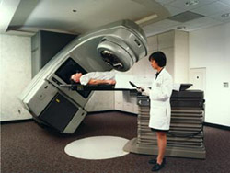
Definición de accidentes de tipo sistemático
Los accidente de tipo sistemático son aquellos que afectan todo el tratamiento de múltiples paciente provocando desviaciones de dosis, reales o potenciales, que son significativas.
Notes:
16

Slide 5
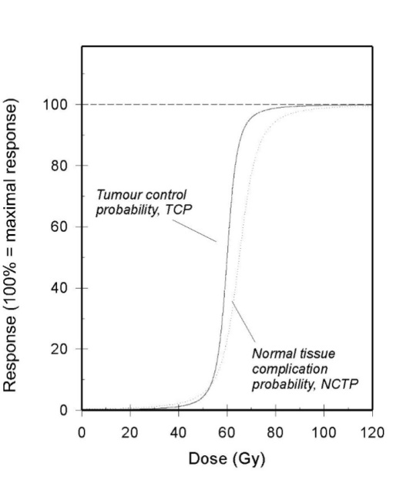
Magnitud de las consecuencias asociadas con los accidentes sistemáticos
Los accidente de tipo sistemático pueden conducir a consecuencias que varían significativamente dependiendo de la magnitud de la desviación de dosis derivada del suceso iniciador que desencadena el accidente en cuestión. Sin embargo por el efecto acumulativo de la desviación de dosis la mayoría de los casos tienen consecuencia graves en múltiples pacientes.
Pueden ser accidentes por subdosis o por sobredosis, pueden limitar el control tumoral del tratamiento o causar radiotoxicidad.
Notes:
16

Slide 6
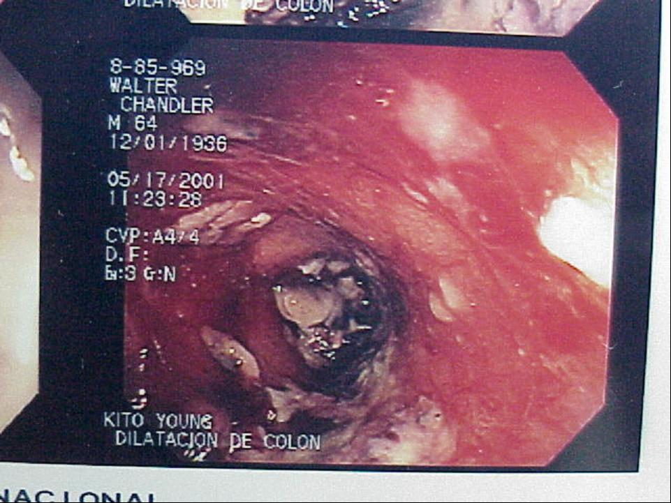
Ejemplo de accidentes sistemáticos que pueden ocurrir
Errores en la Calibración de los haces y las fuentes usadas en RT .
Errores en la puesta en servicio del equipo de adquisición de imágenes para planificación.
Errores en la puesta en servicio del TPS.
Errores en el mantenimiento preventivo y correctivo de los equipos de RT.
Errores en los protocolos de uso del TPS al elaborar los planes de tratamiento.
Fallos ocultos de los equipos de RT no detectados en los controles de calidad.
Notes:
16

Slide 7
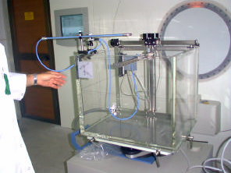
Ejemplo de accidentes sistemáticos que pueden ocurrir
Puesta en servicio del LINAC.
Cometer un error en el factor de calibración del equipo dosimétrico (cámara de ionización y electrómetro) que conduce a determinar erróneamente la relación dosis-unidades de monitor. Se reporta 1 suceso en SAFRON.
Cometer un error al utilizar el certificado de calibración, por ejemplo: confusión de unidades mGy-cGy, confusión de Nk con NDw, etc. Se reporta 1 suceso en SAFRON.
Cometer un error al establecer las condiciones de referencia de medida que implica la determinación errónea de la relación dosis-unidades de monitor. Se reportan 4 sucesos en SAFRON.
Cometer un error al registrar los resultados de las mediciones realizadas durante la puesta en servicio para ser introducidas al sistema de planificación del tratamiento (TPS). Se reporta 1 suceso en SAFRON
Notes:
16

Slide 8
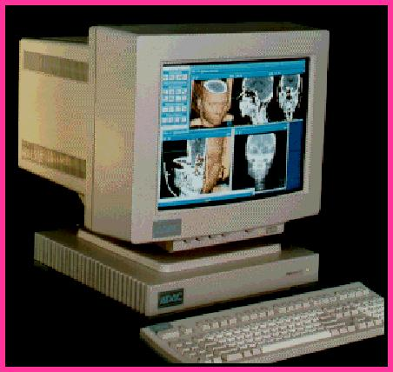
Ejemplo de accidentes sistemáticos que pueden ocurrir
Puesta en servicio del TPS
Configurar erróneamente las cuñas en el TPS. Se reporta 1 suceso en SAFRON.
Cometer un error en los datos de caracterización y rendimiento de los haces en el TPS. Se reporta 1 suceso en SAFRON.
Mantenimiento y reparación de equipos
Modificar erróneamente parámetros críticos del equipo al hacer un mantenimiento o reparación. Se reporta 1 suceso en SAFRON.
Planificación del tratamiento.
Modificar las instrucciones de uso del TPS introduciendo elementos que causen errores en los cálculos del mismo. Se reporta 1 suceso en SAFRON.
Notes:
16

Slide 9
Ejemplo de accidentes sistemáticos que pueden ocurrir
Ejecución del tratamiento.
Producirse un fallo de equipo que dé lugar a variación en la relación entre la dosis y las unidades de monitor, para las distintas energías de los haces de fotones del acelerador. Se reporta 1 suceso en SAFRON.
Posicionarse incorrectamente el blanco del LINAC. Se reporta 1 suceso en SAFRON.
Posicionarse erróneamente las láminas del colimador multiláminas MLC. Se reportan 2 sucesos en SAFRON.
Delimitar incorrectamente el campo por fallo de los diafragmas de campo rectangular. Se reportan 2 sucesos en SAFRON.
Notes:
16

Slide 10
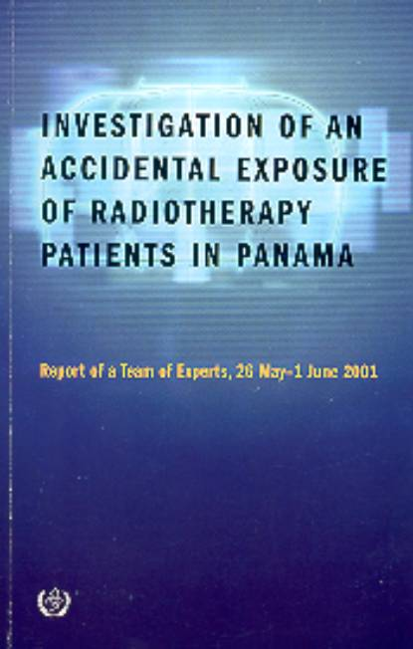
Ejemplo de accidentes sistemáticos que han ocurrido
Sobre-exposición accidental de pacientes de radioterapia en Panamá, 2000
Problemas con introducción de datos en TPS
Notes:
16

Slide 11

Ejemplo de accidentes sistemáticos que han ocurrido
Se realizaban tratamientos Conformados 2D.
El TPS permitía calcular las distribuciones de dosis para un máximo de cuatro bloques de protección.
En Abril 2000, uno de los radioterapeutas demandó un bloque adicional para tratamientos en la zona pélvica
Notes:
16

Slide 12
Ejemplo de accidentes sistemáticos que han ocurrido
Para superar las limitaciones del TPS se ideó digitalizar varios bloque de una vez realizando un lazo interior y exterior.
El TPS entendía que cada lazo era un bloque y por tanto quedaba disponibilidad para incluir el bloque central sin saltar ninguna alarma del TPS.
Notes:
16

Slide 13
9
8
5
6
3
2
7
4
SECUENCIA DE ENTRADA DE CUATRO BLOQUES
10
2
4
1
3
12
11
1

Slide 14
11
10
5
4
3
2
6
Dos bucles en el mismo sentido
El computador acepta los datos pero calcula mal el tiempo de tratamiento,
3
7
2
4
1
8
1
12
9

Slide 15
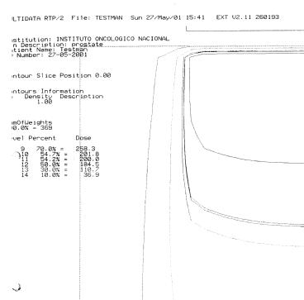
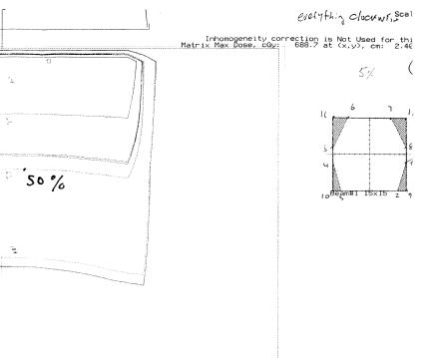
Ejemplo de accidentes sistemáticos que han ocurrido
Isodosis coordenadas de bloques se Introdujeron de uno en uno
Coordenadas de varios bloques de una vez, bucles en el mismo sentido
Notes:
16

Slide 16
Ejemplo de accidentes sistemáticos que han ocurrido
Consecuencias
28 pacientes afectados
8 fallecimientos
5 relacionados con la radiación
2 información insuficiente
1 debido a metástasis
20 Sobrevivían (al 30 Mayo de 2001)
El grupo de expertos pronosticó que 2/3 de los pacientes con vida desarrollarían efectos severos
Notes:
16

Slide 17
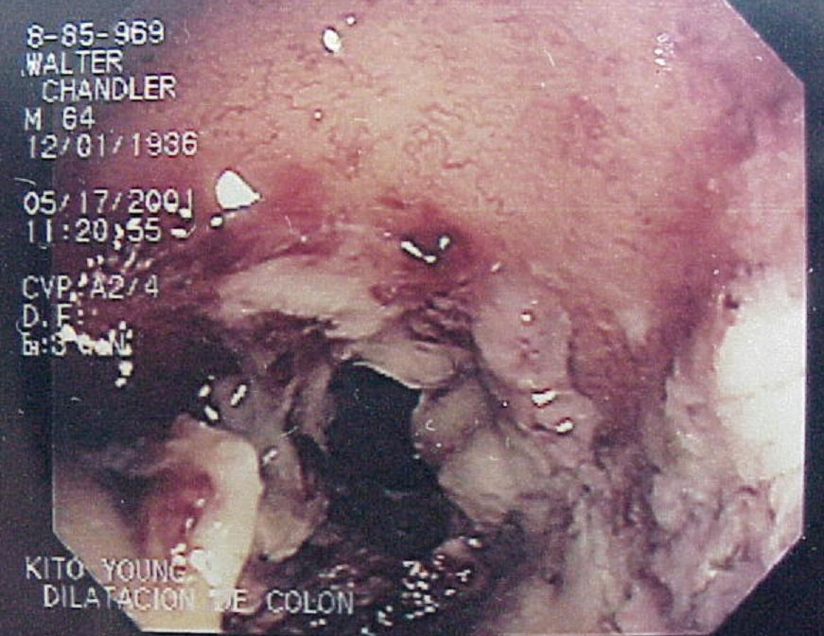
Ejemplo de accidentes sistemáticos que han ocurrido
Lección aprendida:
Los equipos de Radioterapia deben ser operados dentro de los límites que establecen los fabricantes.
El TPS es un equipo médico más, dentro de la práctica de radioterapia y debe estar sometido a pruebas de puesta en servicio y a controles de calidad periódicos.
Antes de implementar cualquier cambio, que pueda afectar la seguridad de los tratamientos, se requieren realizar pruebas dosimétricas que confirme la seguridad de los cambios .
Sangramiento en el Recto
Hemorragias en la mucosa rectal.
Notes:
<number>

Slide 18
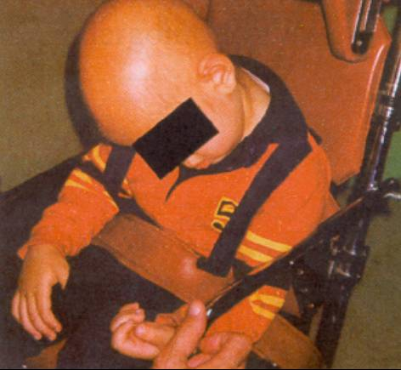
Ejemplo de accidentes sistemáticos que han ocurrido
Error de calibración de un haz de ⁶⁰Co. San José, Costa Rica,
Agosto - Septiembre 1996

Slide 19
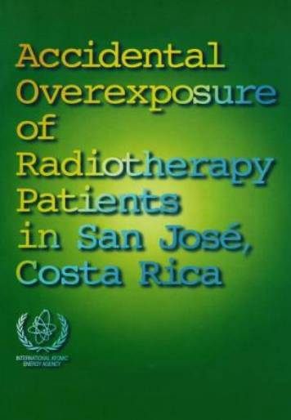
Ejemplo de accidentes sistemáticos que han ocurrido
Breve historia

Slide 20
Ejemplo de accidentes sistemáticos que han ocurrido
Breve historia: antes de la exposición accidental
El servicio de radioterapia había participado en las auditorias postales de dosis de OIEA/OMS.
Se habían encontrado diferencias significativas entre las dosis indicadas por el hospital y las medidas en el laboratorio del OIEA.
Al no poderse encontrar explicación satisfactoria, se efectuó una misión de experto en Julio de 1996

Slide 21
Ejemplo de accidentes sistemáticos que han ocurrido
Antes del suceso
La finalidad de la misión fue:
Averiguar las razones de las discrepancias,
Evaluar los aspectos físicos del aseguramiento de la calidad,
Verificar la aplicación del código de práctica TRS 277 del OIEA para la determinación de la dosis absorbida,
Verificar el cumplimiento de las Normas Básicas de Seguridad (NBS)

Slide 22
Ejemplo de accidentes sistemáticos que han ocurrido
Problemas detectados antes del suceso
Utilizaban como “rendimiento” valores de PDD,
Se puso de manifiesto confusión entre los conceptos de kerma en aire, dosis absorbida en agua,
La experta lo puso en conocimiento del radioterapeuta y de la persona responsable de la dosimetría

Slide 23
Ejemplo de accidentes sistemáticos que han ocurrido
Antes del suceso
Se acogieron las observaciones con recelo, indicando que no se habían observado reacciones anormales,
La experta señaló que los errores eran de sub dosificación, los cuales sólo se manifestarían como una disminución en la tasa de control de tumor pero no aparecerían reacciones agudas,
En agosto de 1996 se cambió la fuente de teleterapia de ⁶⁰Co del ALCYON II y el físico realizó la nueva puesta en servicio del equipo.

Slide 24
Ejemplo de accidentes sistemáticos que han ocurrido
El suceso y su detección
Un radioterapeuta del Hospital Calderón Guardia enviaba a sus pacientes a tratar al San Juan de Dios,
Él observó reacciones severas en pacientes tratados en el ALCYON II,
Estas reacciones se referían a la piel y al tracto gastrointestinal, por ejemplo diarreas prolongadas y dolor abdominal.
Lo cierto es que esas reacciones severas ya habían sido informadas por los tecnólogos, pero no fueron tomadas en cuenta por los médicos del Hospital San Juan de Dios

Slide 25
Ejemplo de accidentes sistemáticos que han ocurrido
El suceso y su detección
Este médico comparó las hojas de tratamiento de los pacientes y notó que el rendimiento del ALCYON II era menor que el rendimiento de un equipo Theratron (que tenía una fuente muy gastada) a pesar de que la fuente del ALCYON era nueva y tenía mayor actividad,
Este médico informó a la persona responsable de la dosimetría del Hospital San Juan de Dios (quien se decía Físico Médico)

Slide 26
Ejemplo de accidentes sistemáticos que han ocurrido
El suceso y su detección
El 27 Septiembre 1996, tras un mes trabajando con la nueva fuente, el responsable de la dosimetría contactó al físico de otro hospital y le pidió que verificara la tasa de dosis de referencia (rendimiento) del equipo ALCYON,
El valor que se obtuvo fue 2,02 Gy/min (a la profundidad del máximo), mientras que el valor que se había venido empleando era de 1,22 Gy/min.

Slide 27
Ejemplo de accidentes sistemáticos que han ocurrido
Según la información obtenida al investigar esta diferencia:
La lectura del temporizador se había confundido,
El valor de 0,3 minutos (18 segundos) se había tomado como 30 segundos,
El tiempo de lectura real era un 66 % menor que el tiempo de lectura usado para calcular el rendimiento del equipo.

Slide 28
Ejemplo de accidentes sistemáticos que han ocurrido
El resultado
El valor de tasa de dosis de referencia calculado (rendimiento), tomando como base este tiempo más largo que el real, resultaba inferior al rendimiento real del equipo,
Los tiempos de tratamiento calculados con esta tasa de dosis de referencia errónea eran un 60% mayores de lo requerido por la prescripción,
115 pacientes resultaron afectados, al menos 17 habían fallecido por la sobre-exposición (en Octubre de 1998)

Slide 29
Ejemplo de accidentes sistemáticos que han ocurrido
Evaluación retrospectiva de las dosis
No fue posible hacer una reconstrucción completa de las más de 100 hojas de paciente con los datos disponibles,
Se optó por la simplificación siguiente: tomar como base para los cálculos la fecha de cambio de fuente 26 Agosto de 1996 y la dosis planificada, correspondientes a las sesiones de tratamiento posteriores a esta fecha, se multiplicaron por un factor previamente determinado (1,55).

Slide 30
Utilización del modelo LQ Dosis biológicamente efectiva

Slide 31
Algunos ejemplos

Slide 32
Ejemplo de accidentes sistemáticos que han ocurrido
Consecuencias reevaluadas en Julio 1999
1 Paciente con efectos graves y posible daño en el futuro.
16 Pacientes muertos por el Accidente.
4 Pacientes muertos posiblemente relacionado con el accidente.
35 Pacientes muertos por causas no relacionadas con el accidente.

Slide 33
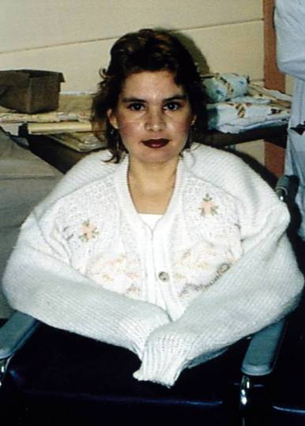
Ejemplo de accidentes sistemáticos que han ocurrido
Ejemplos de casos clínicos.
Mujer joven que quedó cuadripléjica como resultado de una exposición accidental a la médula espinal
Niño afectado por las dosis excesivas a cerebro y médula; perdió su capacidad de hablar y andar

Slide 34
Ejemplo de accidentes sistemáticos que han ocurrido
Lecciones aprendidas.
La puesta en servicio de un nuevo equipo o fuente de RT debe realizarse siguiendo protocolos internacionalmente aceptados,
La puesta en servicio solo debe realizarse por Físicos Médicos Clínicamente cualificados,
La puesta en servicio de los equipos y fuentes de RT debe ser verificada por un segundo Físico Médico y con un sistema dosimétrico diferente.
Todos los profesionales del servicio (particularmente los tecnólogos) deben ser escuchados cuando existen señales que pueden indicar un accidente.
La consulta de seguimiento semanal del paciente es una defensa muy importante para detectar accidentes de tipo sistemáticos.
La auditoría dosimétrica postal OIEA/OMS puede ser muy útil para detectar oportunamente accidentes.

Slide 35

Conclusiones:
Los accidentes sistemáticos afectan todo el tratamiento de muchos paciente.
Las consecuencias de los accidentes sistemáticos pueden ser muy graves y causar la muerte de un paciente.
Estos accidentes pueden ocurrir por errores y fallos en diferentes etapas clínicas del proceso de tratamiento.
La mayor cantidad y mas letales de los accidentes reportados son los accidentes de tipo sistemático.
Notes:
Thank you!
<number>

